Slide 1
Отчет о проведении дня опытов и экспериментов
Муниципальное бюджетное дошкольное образовательное учреждение комбинированного вида №3 «Ручеёк»
Тема: «Воздух –невидимка»
Подготовила: Варламова Ю.П. воспитатель группы №1 1 квалификационная категория
Городской округ г. Выкса

Slide 2
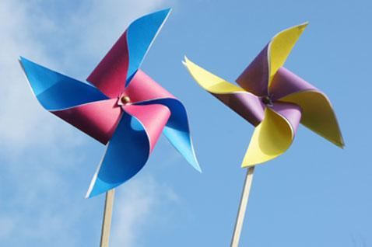
Цель дня: развитие познавательной активности в процессе детского экспериментирования и опытов.
Дата проведения: 19.01.15 г.

Slide 3
Утро
Беседа о воздухе.
Цель: расширение представлений детей о свойствах воздуха: невидим, не имеет запаха, имеет вес. Знакомство с историей изобретения воздушного шара.

Slide 4
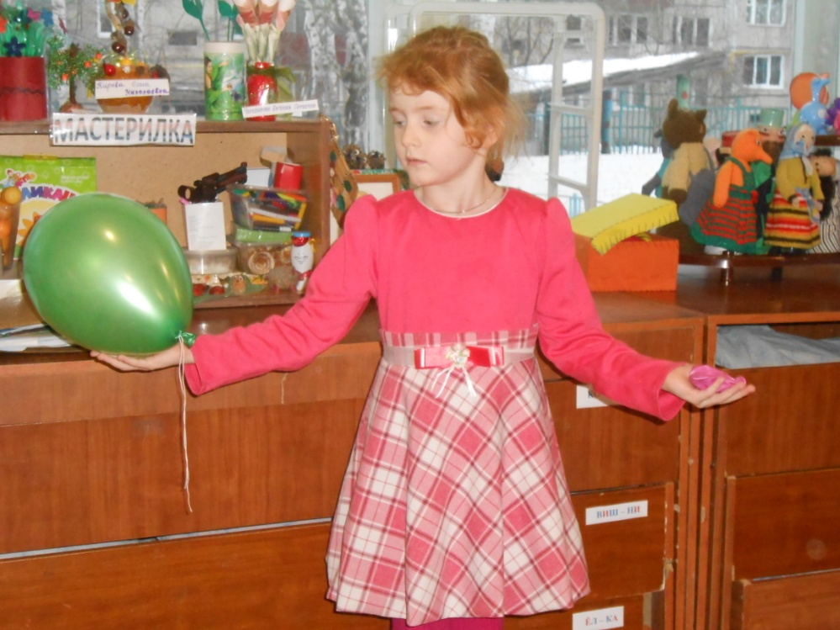
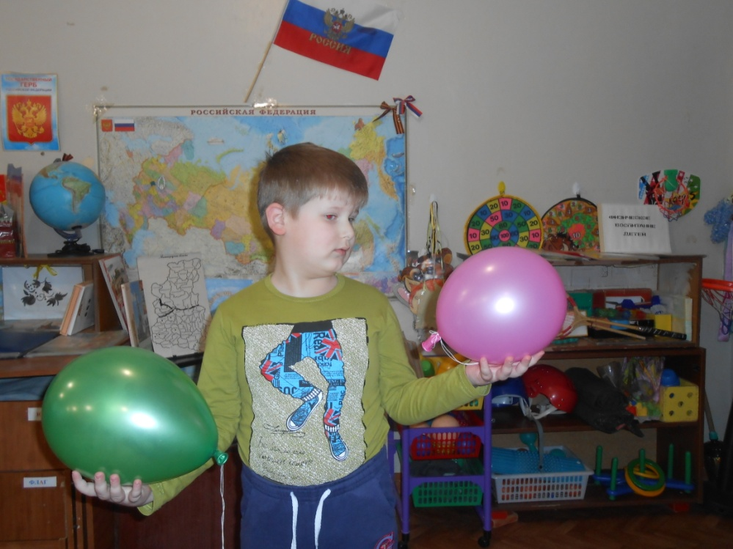
Игровое упражнение «Какой шарик тяжелее?»
Цель: подведение детей к пониманию того, что воздух имеет вес, формирование познавательного интереса.

Slide 5
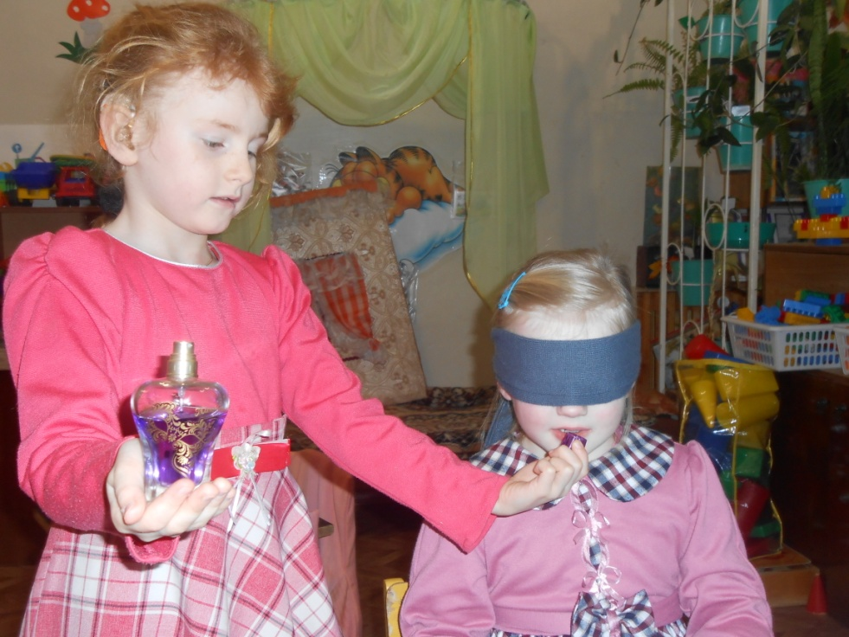
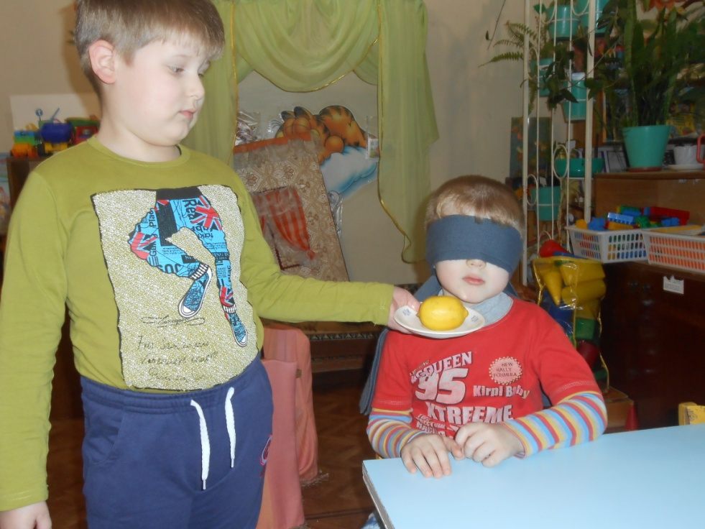
Игровое упражнение: «Узнай по запаху»
Цель: подведение детей к пониманию того, что сам воздух не имеет своего запаха, а принимает запах того вещества, которое мы нюхаем (апельсин, чеснок, духи и т.д.)

Slide 6
Прогулка
Наблюдение за ветром
Цель: формирование представлений детей о том, что ветер – это движущийся воздух.
Обнаружение воздуха в окружающем пространстве с помощью подручных средств (султанчики, ленточки, флажки и т.д.), а также визуально (по деревьям, белью на балконе, по флюгеру на крыше частных домов и т.д.).
Цель: развитие наблюдательности, активизация в речи детей слов «сильный», «слабый», «теплый», «холодный», «северный», «южный» при характеристике ветра.

Slide 7
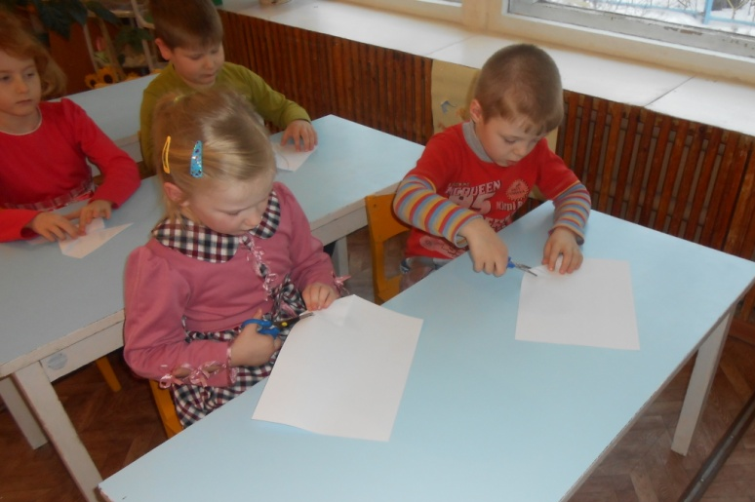
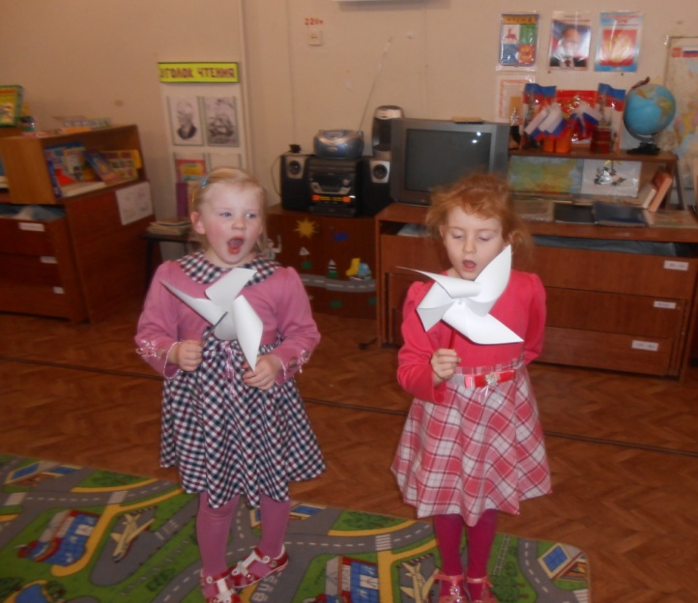
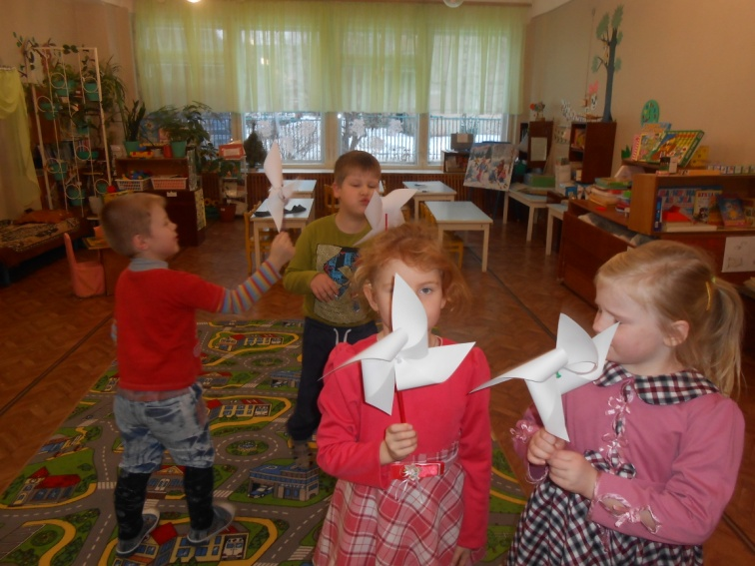
Вечер
Изготовление вертушки для определение ветра
Цель: формирование интереса к изготовлению новой поделки , умения делать её по инструкции; развитие моторики, конструктивных способностей детей; воспитание усидчивости, желания доводить начатое дело до конца.

Slide 8
Спасибо за внимание!

